Slide 1
Hacettepe Üniversitesi Bilgisayar Mühendisliği Bölümü İnkılap Tarihi Dersi Final Ödevi
İbrahim Burak Tanrıkulu
21827852
Devletçilik

Slide 2
Devletçilik Nedir?
Ülke için geniş yararlar sağlayacak büyük ölçüde kuruluş, sermaye ve araçlara ihtiyaç gösteren işlerin; Özellikle büyük sanayi ve tarımın, istenilen ve aynı zamanda gerekli alan ve oranlarda devlet tarafından teşkilatlandırılıp işletilmesine Devletçilik denir. Devletçilik ilkesi, sosyal, ekonomik ve kültürel kalkınmada daha çok metodu belirten bir esastır. [1]
[1] https://www.ttk.gov.tr/tarihveegitim/ataturk-ilkeleri-belleten-makale/ Erişim tarihi: 21 Haziran 2020

Slide 3
Devletçilik, temel anlamıyla devletin ekonomik hayatın içine girmesidir. Ama bu yapılırken sosyalist model benimsenemez. Elinde sermayesi olan vatandaşlar, birkaç alan dışında, diledikleri biçimde üretime katılabilirler. Devlet bunlara engel olmadığı gibi üstelik gereken tedbirleri alarak işlerini kolaylaştırır, kişileri üretim ve ticaret işine özendirir. Ancak bilindiği gibi, hızla sanayileşme cumhuriyetin ilk hedeflerindendi. Büyük temel sanayi kuruluşları yapmak için özel ellerde sermaye yoktu. Bu yüzden devletçilik doğdu. Devlet pek çok sanayi işletmesini kendisi kurdu, çalıştırdı ve geliştirdi. Bir yandan da uyguladığı para ve kredi politikası ile özel kişileri başıboş bırakmadı. Böylece devlet ile vatandaş, üretim işini birlikte düzenlediler. Bu işbirliği sonucu Türkiye örnek bir ülke durumuna gelmişti. [2]
[2] https://www.meb.gov.tr/ataturk/Ilkeleri/Devletcilik Erişim tarihi: 21 Haziran 2020

Slide 4
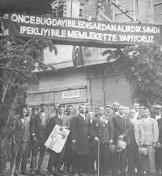
Bu ilke, Mustafa Kemal Atatürk'ün ulusal ekonomiyi,
sağlam temeller üzerine oturtma amacına yönelik olarak ve
“İktisaden zayıf bir ulus, fakirlik ve sefaletten
kurtulamaz. Toplumsal ve siyasi felaketten
yakasını kurtaramaz.” felsefesine dayalıdır.
Atatürk bu ilkenin amacını “Bizim
güttüğümüz "devletçilik" bireysel çalışma
ve etkinliği esas tutmakla beraber, mümkün
olduğu kadar az zaman içinde ulusu refaha,
ülkeyi bayındırlığa eriştirmek için, ulusun genel ve yüksek
yararlarının gerektirdiği işlerde özellikle ekonomik alanlarda,
devleti fiilen ilgilendirmektir.” diyerek açıklamaktadır. [3]
[3] https://tr.wikipedia.org/wiki/Atatürk_İlkeleri Erişim tarihi: 21 Haziran 2020

Slide 5
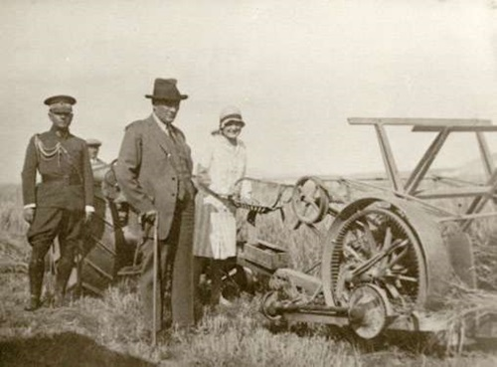
Atatürk; Devletçilik ilkesini, Halkçılık ilkesi ile bağlantılı olarak değerlendirmektedir. Prensip olarak, devlet ferdin yerine geçmemelidir. Fakat ferdin gelişmesi için genel şartları göz önünde bulundurmalıdır. Yoksul, yüzyıllardır ihmal edilmiş olan halkın kalkınması ve çağdaş yaşam düzeyine ulaşması için gerekli yatırımları yapılmaya çalışılmıştır. Ama yeterli deneyim ve yeterli teknolojik birikim olmaması yanında 1 1929 Dünya Ekonomik Bunalımı işleri güçleştirdi. Dolayısıyla Devletçilik ilkesini benimsendi. Böylece hem üretim arttırılacak, sanayi gerçekleştirilecek, hem de hakça bir paylaşım yapılacak ve ekonomik gücü kullanan bir sınıfın halkı ezmesine olanak verilmemiş olacaktı. [3]
[3] https://tr.wikipedia.org/wiki/Atatürk_İlkeleri Erişim tarihi: 21 Haziran 2020

Slide 6
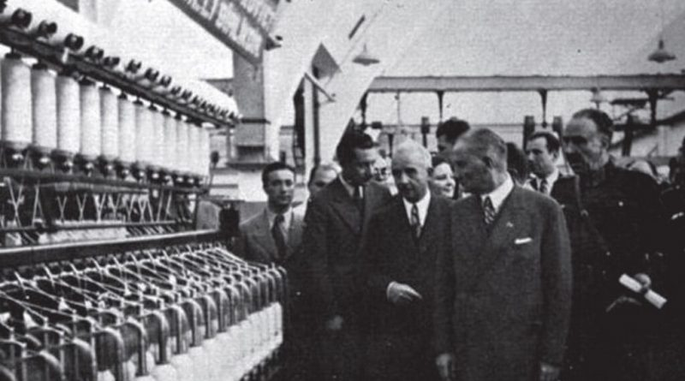
Devletçilik İlkesi Doğrultusunda Yapılan İnkılaplar
1924 yılında fişek fabrikasının kurulmasıyla başlayan ve Mustafa Kemal Atatürk’ün sağlığı boyunca temelleri atılan sanayi hamlesiyle birlikte toplam üretim %80 arttı. Kömürde %100, kromda %600, diğer madenlerde %200 artış yaşandı. Demir üretimi 180 bin tona çıktı ve şeker üretimi 200 kat arttı. Kömür, çimento, şeker, uçak, ipek ve deri fabrikaları sayesinde Kurtuluş Savaşı’ndan
henüz çıkmış Türkiye
kalkındı. Son araştırmalar,
Türkiye'nin 1930 yılına
kadar uyguladığı devletçilik
siyaseti ile en hızlı kalkınan
üç ülke arasına girdiğini göstermektedir. [4]
[4] https://onedio.com/haber/-devlet-fabrika-kurmali-mi-sorusunun-yaniti-burada-cumhuriyetimizin-kurucusu-buyuk-onder-ataturk-un-kurdugu-fabrikalar-825057
Erişim tarihi: 21 Haziran 2020

Slide 7
Atatürk’ün Devletçilik Hakkında Sözleri
Atatürk ilkelerini en iyi Atatürk açıklar, dolayısıyla biraz da onun sözlerinden bahsedelim:
“Cumhuriyetimiz henüz çok gençtir. Geçmişten kendine miras kalan bütün hayati çok önemli işler, zamanın gerektirdiklerini doyurucu derecede değildir. Siyasi ve fikrî hayatta olduğu gibi ekonomik işlerde de kişilerin teşebbüslerinin neticesini beklemek doğru olmaz. Önemli ve büyük işleri, ancak millî servetin ve devletin bütün teşkilat ve gücüne dayanarak; millî egemenliğin sağlanmasını, uygulanmasını düzenlemekle vazifeli hükûmetin, mümkün olduğu kadar üzerine alıp başarması tercih olunmalıdır.” (1929)
“Memlekette her çeşit üretimin artırılması için, özel teşebbüsün devletçe gerekli görüldüğünü önemle vurguladıktan sonra, diyebiliriz ki “Devlet ve özel teşebbüs birbirine karşı değil, birbirinin tamamlayıcısıdır.” (1929)
“Türkiye Cumhuriyeti’ni idare edenlerin, demokrasi esasından ayrılmamakla beraber mutedil (ılımlı) devletçilik prensibine uygun yürümeleri, bugün içinde bulunduğumuz durumlara, şartlara ve zorluklara uygun olur” (1929)
https://www.mevkoleji.k12.tr/tr/kurumsal/ataturk-kosesi/ataturk-ilke-ve-inkilaplari/ Erişim tarihi: 21 Haziran 2020

Slide 8
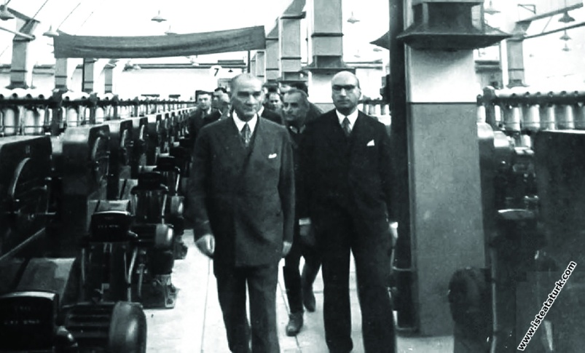
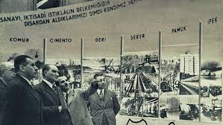
“Türkiye’nin tatbik ettiği devletçilik sistemi 19. asırdan beri sosyalizm teorisyenlerinin ileri sürdükleri fikirlerden alınarak tercüme edilmiş bir sistem değildir. Bu Türkiye’nin ihtiyaçlarından doğmuş, Türkiye’ye özgü bir sistemdir. Devletçiliğin anlamı bizce şudur: Kişilerin özel teşebbüslerini ve şahsi faaliyetlerini esas tutmak; fakat büyük bir milletin ve geniş bir memleketin bütün ihtiyaçlarını ve çok şeylerin yapılmadığını göz önünde tutarak, memleket ekonomisini devletin eline almak. Türkiye Cumhuriyeti Devleti, Türk vatanına asırlardan beri kişisel ve özel teşebbüslerle yapılamamış olan şeyleri bir an önce yapmak istedi ve kısa bir zamanda yapmayı başardı. Bizim takip ettiğimiz bu yol, görüldüğü gibi liberalizmden başka bir yoldur.” (1936)
“Devletçiliğin bizce anlamı şudur: Kişilerin özel teşebbüslerini ve şahsi faaliyetlerini esas tutmak, fakat büyük bir milletin ve geniş bir memleketin ihtiyaçlarını ve çok şeylerin yapılmadığını göz önünde tutarak, memleket ekonomisini devletin eline almak.” (1936)
https://www.mevkoleji.k12.tr/tr/kurumsal/ataturk-kosesi/ataturk-ilke-ve-inkilaplari/ Erişim tarihi: 21 Haziran 2020

Slide 9
Kaynakça
Türk Tarih Kurumu: Belleten Dergisi, Kasım 1988, Cilt LII, Sayı 204, Sayfa 810-824 / Yücel, Prof. Dr. Yaşar: Atatürk İlkeleri
https://www.ttk.gov.tr/tarihveegitim/ataturk-ilkeleri-belleten-makale/
Erişim tarihi: 21 Haziran 2020
https://www.meb.gov.tr/ataturk/Ilkeleri/Devletcilik
Erişim tarihi: 21 Haziran 2020
https://tr.wikipedia.org/wiki/Atatürk_İlkeleri
Erişim tarihi: 21 Haziran 2020
https://onedio.com/haber/-devlet-fabrika-kurmali-mi-sorusunun-yaniti-burada-cumhuriyetimizin-kurucusu-buyuk-onder-ataturk-un-kurdugu-fabrikalar-825057
Erişim tarihi: 21 Haziran 2020
https://www.mevkoleji.k12.tr/tr/kurumsal/ataturk-kosesi/ataturk-ilke-ve-inkilaplari/
Erişim tarihi: 21 Haziran 2020
https://www.atam.gov.tr/duyurular/devletcilik#:~:text=Devletçiliğin%20bizce%20anlamı%20şudur%3A%20Bireylerin,memleket%20ekonomisini%20devletin%20eline%20almak.
Erişim tarihi: 21 Haziran 2020

